Slide 1

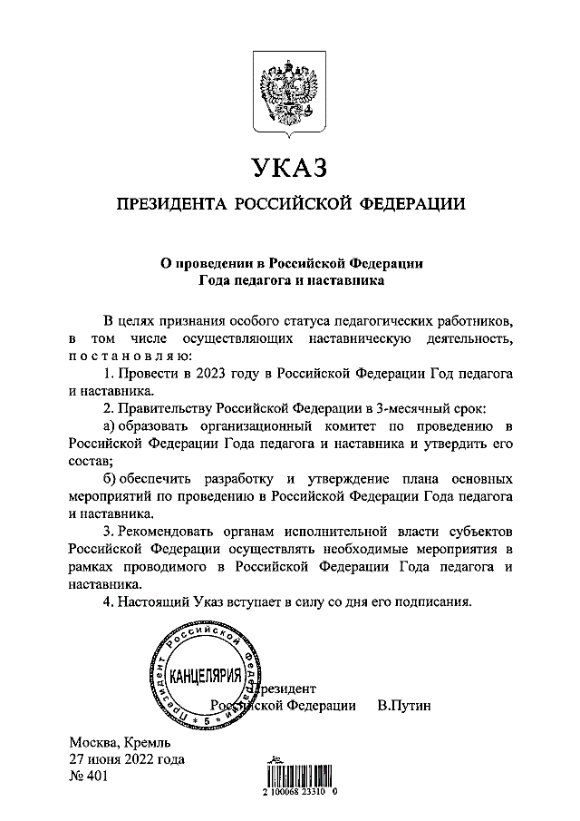

НАЦИОНАЛЬНЫЙ ПРОЕКТ «ОБРАЗОВАНИЕ»:
К 2024 году не менее 70% обучающихся и педагогических работников общеобразовательных организаций должны быть вовлечены в различные формы наставничества и сопровождения
(целевой показатель Федерального проекта «Современная школа»)

Slide 2
Актуальность возрождения института Наставничества.
В 2018 году утвержден национальный проект «Образование». Одна из ведущих ролей в его реализации, включая федеральные проекты «Современная школа», «Успех каждого ребенка», «Учитель будущего», «Социальные лифты для каждого», «Молодые профессионалы», отведена целевой модели наставничества.
Утверждена распоряжением Министерства просвещения Российской Федерации от 25.12.2019 г. № Р-145.
23.01.2020 года Министерство просвещения РФ опубликовало Письмо № МР – 42/02 о внедрении целевой модели наставничества в образовательных организациях Российской Федерации.
Внедрение программ наставничества в образовательные организации России обеспечит системность и преемственность наставнических отношений.
Наставничество – образовательный процесс на рабочем месте!
НАЦИОНАЛЬНЫЙ ПРОЕКТ «ОБРАЗОВАНИЕ»:
К 2024 году не менее 70% обучающихся и педагогических работников общеобразовательных организаций должны быть вовлечены в различные формы наставничества и сопровождения
(целевой показатель Федерального проекта «Современная школа»)

Slide 3
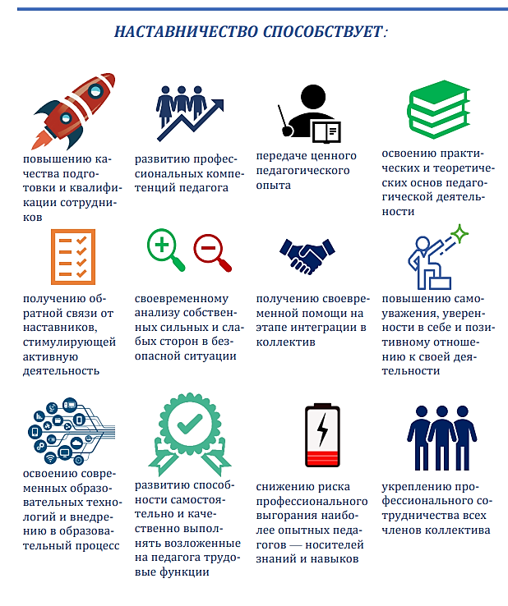
Технология наставничества выступает в качестве ключевого элемента новой динамичной методической системы, обеспечивающей возможности для своевременной адаптации педагогов к меняющимся условиям.

Slide 4

Многие реформы не привели к ожидаемым улучшениям потому, что не оказали достаточного внимания учителю (педагогу).
Качество системы образования не может быть выше качества работающих в ней учителей (педагогов).
Для всего педагогического сообщества важны сформированная мотивация и усилия в преодолении собственных профессиональных барьеров и затруднений, уход от устоявшихся стереотипов педагогической деятельности, овладение эффективными технологиями и способами профессиональной самореализации и самоактуализации, приобретение способностей к само- и взаимообучению, самоорганизации и саморазвитию.
Это поможет не только поднять их профессиональный уровень, но и повысит рейтинг образования в обществе.

Slide 5

Стратегия развития общего образования: повышение качества образовательных результатов
Семинар-совещание
«О мерах по реализации целевой модели наставничества
в образовательных системах муниципалитетов республики»
НАСТАВНИЧЕСТВО - СТРАТЕГИЯ НЕПРЕРЫВНОГО РАЗВИТИЯ ПЕДАГОГА

